Slide 1

MusicBox
Grupa 10 – Tim undefined
Radili:
Nermin Krdžić
Emir Šehović

Slide 2
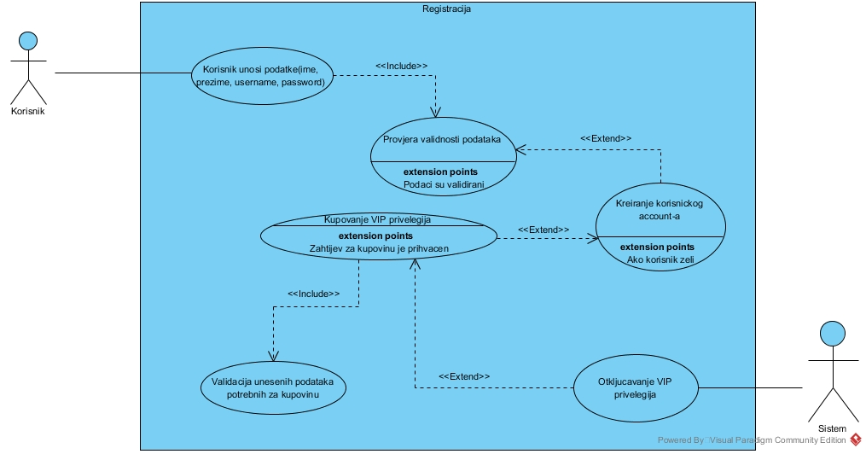
Use case dijagram (registracija)

Slide 3
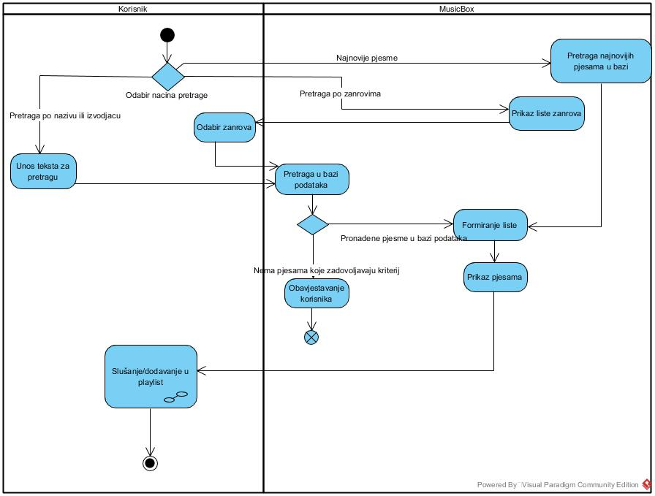
Dijagram aktivnosti (pretraga pjesama)

Slide 4

Dijagram klasa

Slide 5
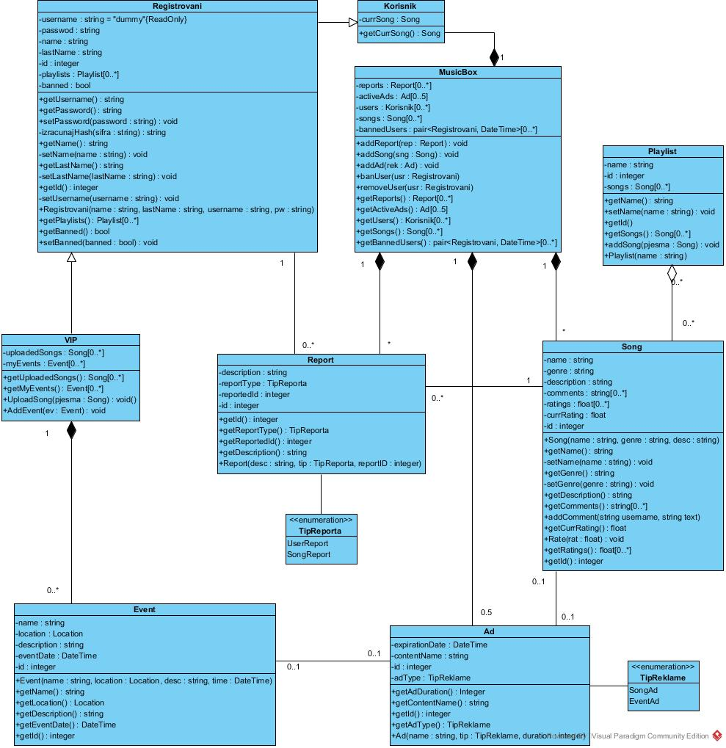

Slide 6
Dijagram klasa (MVVM)

Slide 7
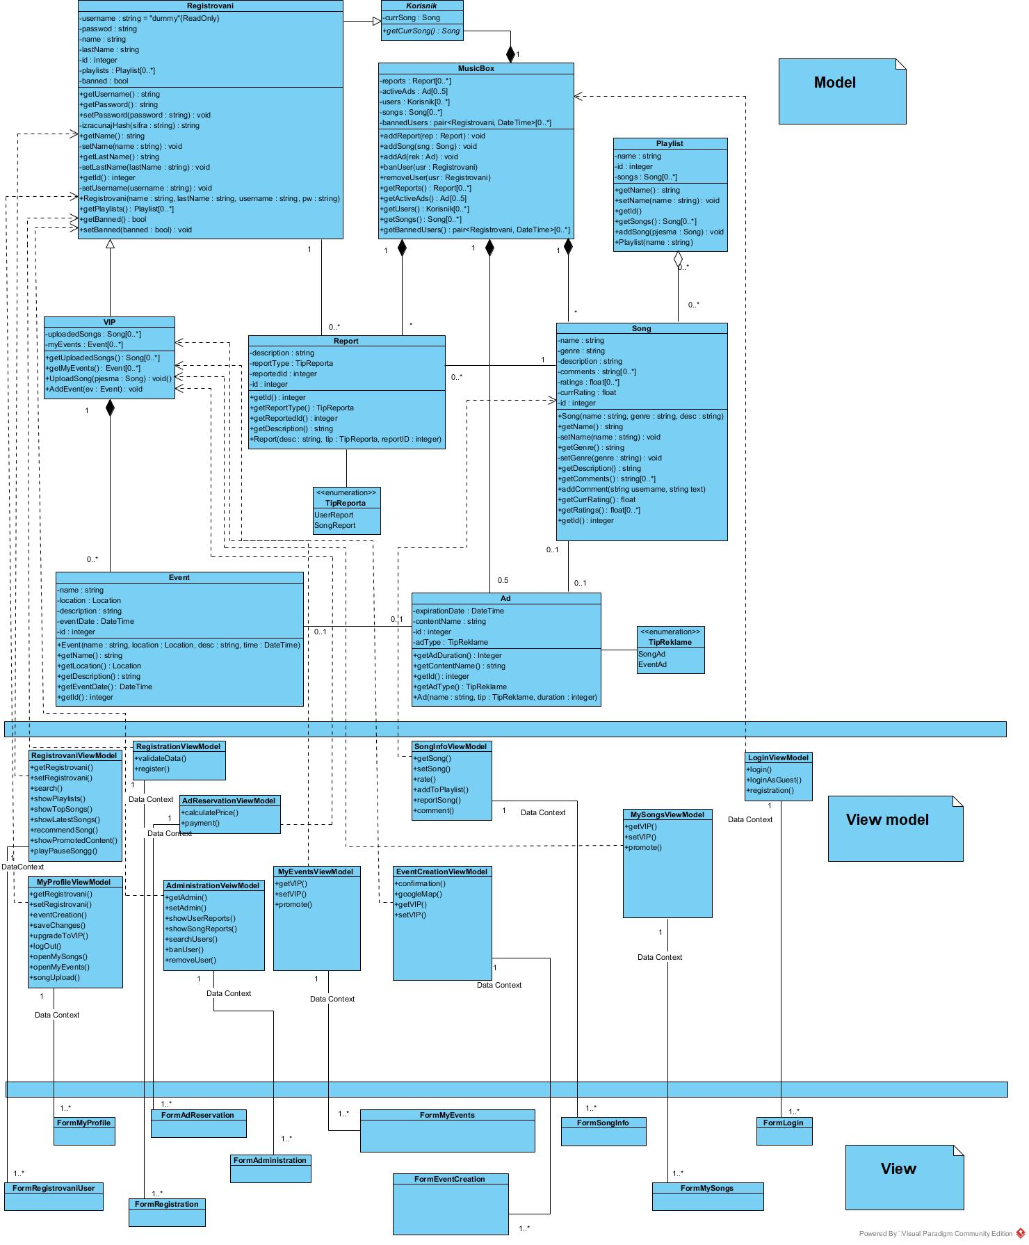

Slide 8
Dijagram sekvenci

Slide 9
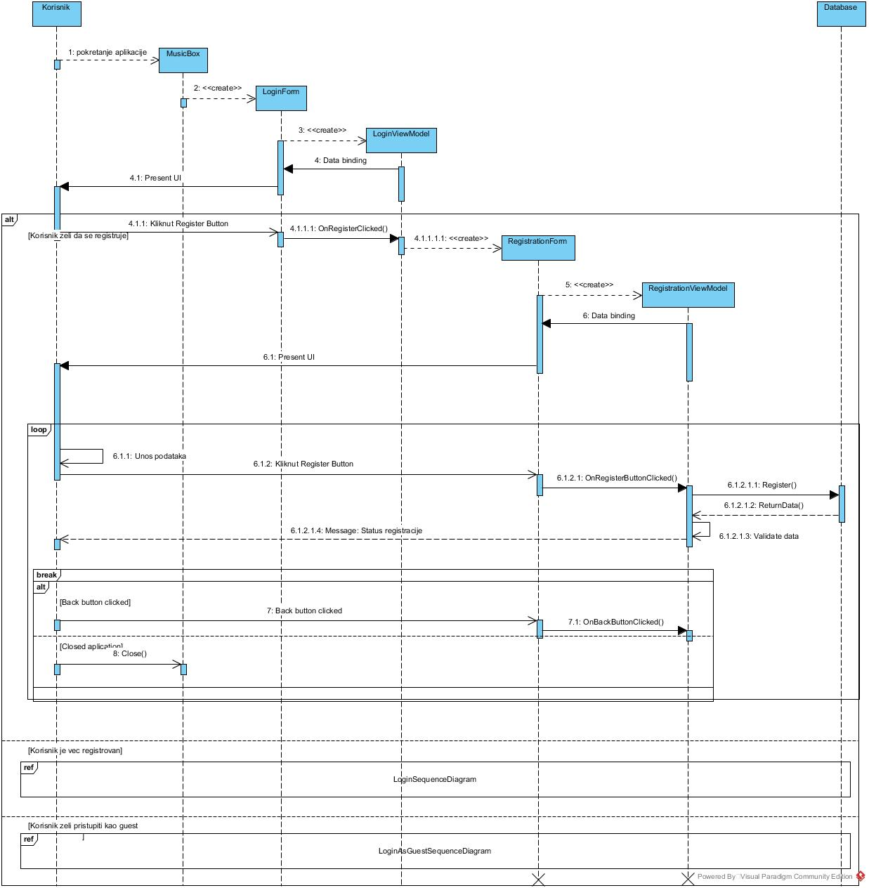

Slide 10
Dijagram komunikacija

Slide 11
